Slide 1
第七章 合金钢
分类及编号
合金元素在钢中的作用
合金结构钢
合金工具钢
特殊钢

Slide 2
第一节 分类及编号
一、合金钢介绍
为了提高钢的力学、工艺、物理或化学性能，在冶炼时特意往钢中加入的一些化学元素(即通常称为合金元素)，所得到的钢称为合金钢。
改善对象
提高强度
提高淬透性
提高高温强度、热硬性
提高抗氧化、耐腐蚀、耐热、耐磨、电磁等特殊性能

Slide 3
一、合金钢介绍
第一节 分类及编号
钢中常用合金元素
钢的成分中含有的元素一般除Fe、C外，还包括：
常存合金元素 | Si、Mn
未清除净的杂质 | S、P、H、O
主要元素(含量较高) | Cr、Ni、W、Mo
强碳化物元素 | V、Nb、Tb、Zr、B
其他元素 | Re(稀土)、Al

Slide 4
二、合金钢分类
第一节 分类及编号
见书p162 表7-1
1．按用途分类
合金结构钢 主要用来制造承受力结构零部件，其中就热处理或专门构件的类型可分别称呼为调质钢、渗碳钢、弹簧钢、轴承钢等。
合金工具钢 主要用来制造加工其它零件的工具或模具，其中又分为刃具钢、模具钢、量具钢等。
特殊性能钢 具有特殊性能而作某项专用的钢，其中又分为不锈钢、耐热钢、电工钢等。
2．按钢的成分分类
碳钢 仅含有一定量非人为特意加入的常存元素Si、Mn等。
合金钢 为达到某种性能要求，人为加入了必要的合金元素。按其加入的量较多元素又有铬钢、锰钢、铬锰钢、钨钼钢等；按其总量分为低、中、高合金钢。
<5% 5-10% >10%

Slide 5
二、常用合金钢的牌号
第一节 分类及编号
各个国家钢的牌号命名的方法各不相同，仅介绍我国统一命名的一般规定。 （碳钢已介绍过）
（1）合金结构钢 牌号的组成为：
两位数字＋元素符号＋数字＋…＋字母，
第一部分用两位数字表示钢的含碳量的万分之几；
第二部分用化学元素符号表示钢中的所含主要或关键合金元素，平均含量少于1.5%时不标数, 平均含量为1.5%～2.49%、2.5%～3.49%……时,相应地标以2、3……；
第三部分的字母为级别标志，注明特殊要求或专门用途。例如20CrMnTi、40Cr、40MnB、60Si2Mn、18Cr2Ni4W、38CrMoAlA等。

Slide 6
第一节 分类及编号
（2）合金工具钢 牌号组成和合金结构钢基本相同，
一位数字＋元素符号＋数字＋…
仅第一部分用一位数字表示钢的含碳量的千分之几，含碳量大于1.0％的将这部分数字略去，如1Cr18Ni9Ti、5CrNiMo、9CrSi、Cr12MoV、W18Cr4V、W6Mo5Cr4V2等。
（3)特殊性能钢 与合金工具钢的编号规则基本一致。当不锈钢中的Wc%≤0.09％或≤0.03％时，第一部分碳含量分别标出“0”或“00”，0Cr18Ni12Mo2Cu2, 00Cr12

Slide 7
二、常用合金钢的牌号
第一节 分类及编号
（4）其他专用牌号 对于某些专门用途或特殊性能的钢有些牌号，
如:滚珠轴承钢,在钢号前标以“G”。GCr15表示含碳量约1.0%、铬含量约1.5%(这是一个特例, 铬含量以千分之一为单位的数字表示)的滚珠轴承钢；
W18Cr4V、W6Mo5Cr4V2碳含量小于1％，仍不标出。
铸钢ZG45、ZGMn13，
易切削钢，碳和合金元素含量与结构钢编号法则一致， Y40Mn,表示碳含量为0.4%、锰含量少于1.5%的易切削钢；Y40CrSCa。

Slide 8
第二节 合金元素在钢中的作用
一、合金元素能强化钢中的基本相
合金元素在钢中存在的形式有两类型，一种是溶解到碳钢原有的相中（固溶体），另一种是形成新相（金属化合物），存在形式决定于元素的数量和性质。其中关键在于元素与碳的亲和力。
非碳化物形成元素 这类元素与碳的亲合力比铁弱，常用元素主要有Ni、Co、Si、Al、B等。它们在低温时溶解在铁素体中，高温时溶解于奥氏体中。由于固溶强化，均提高材料的强度和硬度。少量溶入时，对塑性影响不大；数量过多或其他一些元素的加入塑性略有下降。

Slide 9
第二节 合金元素在钢中的作用
形成合金渗碳体或特殊碳化物
强碳化物形成元素Mn、Cr、W、Mo、V、Zr、Nb、Ti等
量少时溶入渗碳体中，形成合金渗碳体 (Fe,M)₃C
当合金元素和碳量都高时，可形成稳定性更高的合金碳化物，常见的有Mn₃C、Cr₇C₃、Cr₂₃C₆、Fe₄W₂C、WC、MoC、VC、TiC等，它们具有比渗碳体更高的熔点和更高的硬度。
这些合金渗碳体和特殊碳化物稳定性高，细小碳化物产生弥散强化的效果，提高钢的强度、硬度、耐磨性和红硬性。

Slide 10
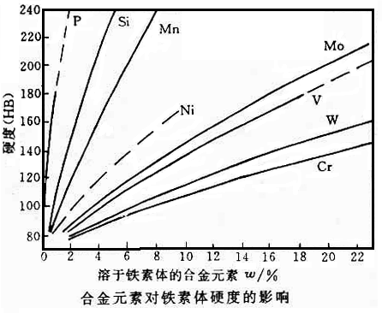
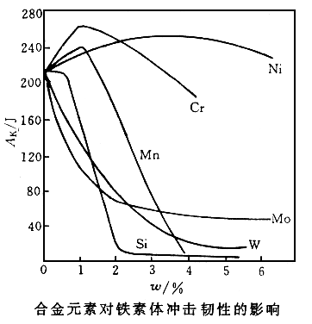
第二节 合金元素在钢中的作用

Slide 11
二、合金元素对铁碳相图的影响
第二节 合金元素在钢中的作用
扩大γ相区
Mn、Ni、Co、C、N等与Fe作用，使A3线下移，扩大了γ相区，这类元素称为γ相稳定化元素。
当含量超过一定量后，在室温下只有单相的奥氏体存在，这时的钢称为奥氏体钢。
如ZGMn13和1Cr18Ni9Ti不锈钢均属于奥氏体钢。

Slide 12
第二节 合金元素在钢中的作用
2. 缩小γ相区（扩大α相区）
合金元素的加入，使A3线上移，为缩小γ相区，这类元素有Cr、Mo、W、V、Ti、Al、Si等，也称为α相稳定化元素。
钢中加入一定量的Cr、Si元素， γ相区可能消失，将得到全部铁素体组织，如W_{Cr}=17-28％的Cr17、Cr25、Cr28等不锈钢均属于铁素体钢
影响共析点S以及E点的成分
所有合金元素都使S点、E点左移。例如在Mo、W、Ti含量高的钢中（W18Cr4V），0.3-0.4%的碳量已是过共析钢，而含碳量达到0.8-1.0％就超过了E点，在钢的组织中出现了莱氏体。

Slide 13
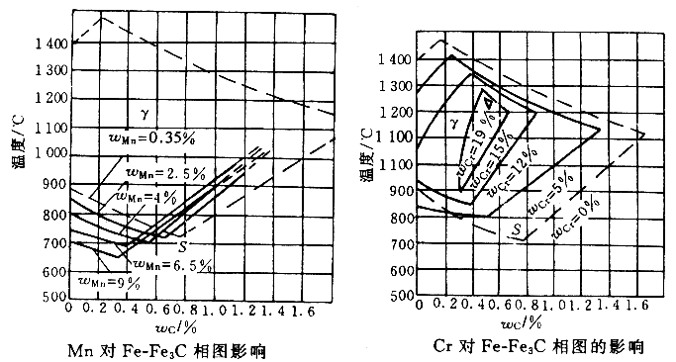
二、合金元素对铁碳相图的影响
第二节 合金元素在钢中的作用

Slide 14
三、合金元素对热处理过程的影响
第二节 合金元素在钢中的作用
1．对加热转变的影响
除Ni、Co可加速奥氏体化外，其他合金元素特别是强碳化物形成元素可降低Fe、C原子扩散速度，从而延缓奥氏体化。并且阻碍奥氏体晶界移动，从而抑制奥氏体晶粒长大，可细化晶粒。

Slide 15
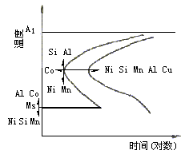
第二节 合金元素在钢中的作用
2．对过冷奥氏体转变的影响
合金元素对过冷奥氏体分解的影响其实反映在对钢的TTT曲线的影响。
(1) 提高淬透性 除Co外，其它元素溶入A后都使C曲线右移，提高淬透性。
(2) 降低Ms 除Co、Si、Al外，溶入A的合金元素还会使Ms下降,在淬火到室温时A’增加。

Slide 16
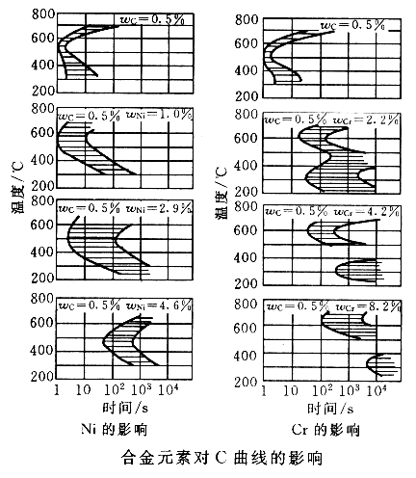
第二节 合金元素在钢中的作用
(3)对C曲线的形状
主要表现为C曲线弯曲出现两个鼻尖，珠光体转变和贝氏体转变分离。

Slide 17
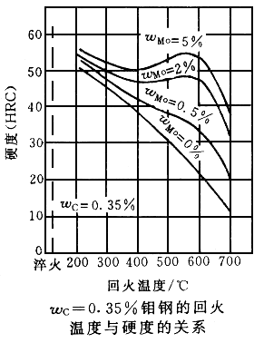
四、对回火转变的影响
第二节 合金元素在钢中的作用
1．提高了钢的回火稳定性
回火稳定性是表示钢对于回火时发生软化过程的抵抗能力。许多合金元素可减缓碳的扩散，使回火过程中各个转变速度减慢，提高回火稳定性。使淬火钢的硬度在较高温度下也不易降低。这种在高温下保持高硬度的能力称为红硬性。V、Si、Mo、W提高钢的红硬性，如W18Cr4V。

Slide 18
第二节 合金元素在钢中的作用
2．产生二次硬化效果
一些含W、Mo、V较高的钢中，回火温度升高到一定程度后，出现硬度上升，这种现象称为“二次硬化”。一般在500－600℃出现一硬度的高峰值。原因：①A’部分分解为M；②M分解，析出弥散细小的高硬度碳化物。
3．出现第二类回火脆性
某些合金结构钢在500～650 ℃出现， ①可采用快冷避免； ②对大截面工件快冷困难，可加入0.5％Mo或1％W来减小或防止第二类回火脆性。

Slide 19
第三节 合金结构钢
结构钢主要用来制造工程构件，是机械、交通、石化、建筑用金属材料的主体，在构件中主要是承受力的作用。
一、普通低合金钢(低合金高强度钢)
用途：用于工程构件，如桥梁、建筑
成分特点：Wc < 0.25%，W_{合金元素}< 3%，以Mn为主。合金元素能固溶强化、细化晶粒、弥散强化。 强度较高，韧性较好，压力加工性能好，焊接性能好。
常用钢种：Q295, Q345, Q390, Q420, Q460（Q275以下是普通碳素结构钢 ）
热处理：热轧状态下使用，即出厂后不再进行热处理，使用状态是正火组织： F + S。

Slide 20
二、渗碳钢
第三节 合金结构钢
用途：用于要求表硬心韧的零件，如汽车变速箱齿轮。
性能：表硬心韧、耐磨性及抗疲劳性好。
成分特点：Wc ＝0.1~ 0.25%，加入合金元素。提高淬透性，细化晶粒，提高耐磨性，提高回火稳定性……
常用钢种15, 20, 20Cr, 20CrV, 20MnCr, 20CrMnTi, 18Cr2Ni4WA, 20Cr2Ni4A等。
热处理：锻造毛坯――正火――机械加工――渗碳、淬火、低回――精加工。其中关键热处理工艺过程是渗碳。
预先热处理：正火；最终热处理：渗碳 + 淬火 +低温回火。组织：表面为过共析钢： M _{回}+ A’+碳化物，约HRC60；心部为亚共析钢：一般为混合组织，HRC30~50

Slide 21
三、调质钢
第三节 合金结构钢
调质状态下使用的结构钢
用途：用于要求强韧性配合的重要零件，如主轴、连杆、调质齿轮、高强度螺栓……
性能：强韧性配合
成分特点： ①中碳，Wc ＝0.3 ~ 0.50%； ②加入合金元素提高淬透性，固溶强化，细化晶粒，提高回火稳定性等
常用钢种：40, 45, 40Cr, 35SiMn, 40MnB, 35CrNi, 37CrNi3, 40CrNiMo ……
预先热处理：完全退火；最终热处理：淬火 +高温回火（也称调质）。
组织： 回火索氏体 （S_{回}），HRC25~40。 调质一般安排在粗、精加工之间进行。 当零件局部要求耐磨性时，调质后应进行局部表面淬火。

Slide 22
四、弹簧钢
第三节 合金结构钢
用途：用于各类弹簧和弹性元件。
性能：高的比例极限，高屈强比。
成分特点：Wc ＝0.50~ 0.90%，主加Si, Mn。提高淬透性，细化晶粒，提高回火稳定性等.
常用钢种：60, 65, 65Mn, 60Si2Mn, 60Si2CrVA…
热处理：
⑴热成形弹簧：热成形后进行淬火 +中温回火。 组织： 回火屈氏体 （T_{回}）， HRC40~50。
⑵冷成形弹簧：对小尺寸弹簧，用强化弹簧钢丝冷绕成形，再去应力退火。

Slide 23
五、滚动轴承用钢
第三节 合金结构钢
用途：用来制造滚动轴承，简称轴承钢。
性能要求：高强度和硬度，高的接触疲劳抗力
成分特点：Wc ＝ 0.95－1.15%；主加Cr ，提高淬透性，细化晶粒，形成细小的合金渗碳体弥散强化，提高耐磨性和接触疲劳性能。（还有低碳渗碳轴承钢G20CrMo ，原理同渗碳钢）
常用钢种：GCr15（中小轴承），GCr15SiMn（淬透性高，较大型轴承），G20CrMo
热处理：毛坯成型――球化退火――机械加工――淬火、低温回火――磨削精加工－产品。预先热处理：球化退火。最终热处理：淬火＋低温回火。组织：M_{回}＋细小碳化物＋A’，HRC60～66。

Slide 24
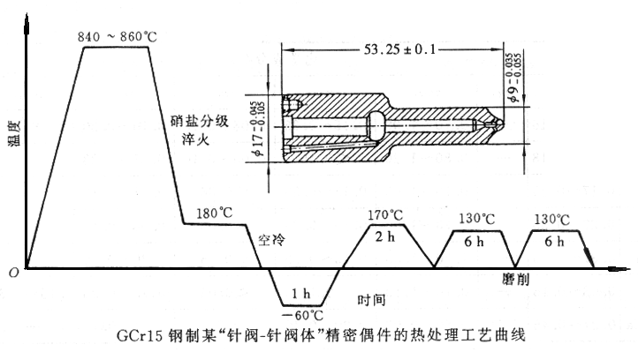
五、滚动轴承用钢
第三节 合金结构钢
热处理举例：

Slide 25
六、其他合金结构钢
第三节 合金结构钢
微合金非调质钢：在碳素结构钢或低合金钢中加入微量合金元素使之无须经调质处理便可达到性能要求的专用结构钢，称为非调质机械结构钢，简称非调质钢。微量元素的作用难一一论述。一般在热锻后直接使用，应用对象范围同调质钢，详细标准参看GB/T15712-95与ISO11692。
易切削钢：在钢中加入某些合金元素，使其切削加工性能得到明显改善的结构钢，可简称为易切削钢。常用的合金元素有S、Ca等，切削摩擦力小，易断屑，但力学性能并不高，用于用于受力不大、批量生产、精密构件。
低淬透性钢：含Ti优质碳素结构钢，碳量中偏高，如55Ti、60Ti、70Ti等。专供感应加热淬火用的淬透性特别低的钢种。用于感应加热达到表面高硬度，心部因不能淬透而保持强韧状态。部分代替渗碳钢。

Slide 26
第四节 合金工具钢
用来制造各类刀具、模具、量具等工具的合金钢统称为合金工具钢。
一、分类
1。刃具用钢：低合金刃具钢，高速工具钢；
2。模具用钢：冷作模具钢，热作模具钢；
3。量具用钢
二、性能要求
●高硬度（>HRC60），加高碳至 0.6% 以上
●高耐磨性
●高淬透性
●高热（红）硬性
●足够的塑性韧性

Slide 27
一、刃具钢
第四节 合金结构钢
用途：制造切削刀具
性能要求：①高硬度，HRC60以上；②高耐磨性；③高的热硬性，(热硬性也称为红硬性，指刃部受热升温后，刃具钢仍能维持高硬度)；④为防止崩刃，还要求具有一定的强度、韧性和塑性。
成分特点：高碳, 加入合金元素提高淬透性，固溶强化，细化晶粒，提高回火稳定性等
常用钢种：
(1) 低合金刃具钢：9CrSi，9Mn2V，CrWMn，低速切削，工作温度低于300°C ；
(2) 高速钢： W18Cr4V、W9Mo3Cr4V、W6Mo5Cr4V2。高速切削，工作温度低于600 ° C

Slide 28
第四节 合金结构钢
5. 热处理
典型的加工工艺过程： 下料――锻造――球化退火――机械加工――淬火、低温回火（淬火＋多次高温回火）――喷砂――磨刃――成品。
预先热处理：球化退火；
最终热处理：
(1) 低合金刃具钢：淬火＋低温回火 ；
(2) 高速钢： 淬火＋多次高温回火
6. 组织：
M _{回} + A’ + 碳化物 白亮的碳化物分布在暗色的回火马氏体和残余奥氏体基体上。HRC60以上。

Slide 29
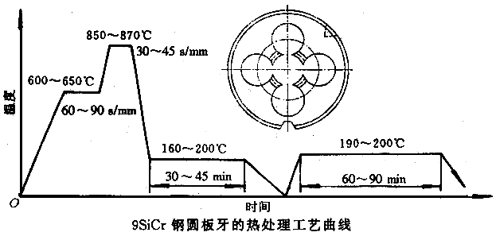
一、刃具钢
第四节 合金结构钢
低合金刃具钢热处理

Slide 30
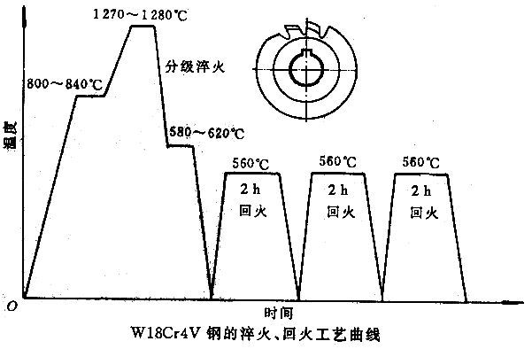
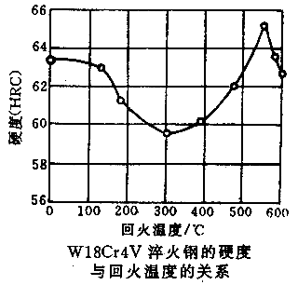
第四节 合金结构钢
高速钢热处理
多次回火使残余奥氏体转变为马氏体，材料的硬度进一步提高，称为二次硬化现象。

Slide 31
二、模具钢
第四节 合金结构钢
用途：制造各种模具
（1）冷作模具钢(与刃具钢基本相同）
用途：在接近室温状态对金属进行变形的模具，如冷冲模、冷镦、冷挤压、拉丝、搓丝板等。
性能要求：①高硬度；②高的耐磨性；③足够的韧性和抗疲劳性能；④高淬透性，热处理变形小
成分特点：①高碳，＞1.0%C；②加入强碳化物形成元素，如Cr、Mo、W、V等，提高淬透性，耐磨性，细化晶粒，提高回火稳定性。
常用钢种：可选用碳素工具钢、低合金刃具钢、滚动轴承钢，如T10A、9SiCr、9Mn2V、CrWMn; 大型模具选用Cr12、Cr12MoV`

Slide 32
二、模具钢
第四节 合金结构钢
（1） 冷作模具钢
5. 热处理：同刃具钢
加工工艺路线：下料―― 锻造――球化退火――机械加工――淬火、低回――精磨或电火花加工――产品。
组织：M_{回}＋颗粒状碳化物＋A’

Slide 33
二、模具钢
第四节 合金结构钢
(2) 热作模具钢
用途：在受热状态对金属进行变形的模具，如热锻模、热镦、热挤压、精密锻造模等。工作时表面温度600度左右。
性能要求：①高的强韧性配合、热硬性、耐磨性、抗热疲劳性和抗氧化性能
成分特点：①中碳，0.4－0.6%C；②加入提高钢的淬透性元素，如Cr、Ni、Mn等；加入能产生二次硬化效果的元素，如Mo、W、V等，提高回火稳定性，并能细化晶粒。
常用的钢号：5CrMnMo、5CrNiMo、5Cr2NiMoVSi
热处理： 锻造毛坯――退火――机械加工――淬火、高温回火――精加工――产品。 组织是T_{回}或S_{回}，硬度为HRC40－50。

Slide 34
三、量具钢
第四节 合金结构钢
用途：制造各种测量工具，如卡尺、千分尺、块规、卡板、塞规、螺旋测微仪等等。
性能要求：①受力较小，但要求高硬度(62HRC)和高耐磨性；②高的尺寸稳定性，存放和使用中不允许有尺寸的变化；③良好的耐蚀性，以防止生锈、化学腐蚀。
常用的钢号：没有专门的钢种。简单量具可用T10A、T12A或65Mn等。复杂、高精度量具采用低合金刃具钢CrWMn、Cr2、GCr15。
热处理： 下料——锻造――球化退火――机械加工――淬火――冷处理――低温回火――粗磨――低温人工时效――精磨――去应力回火――研磨。

Slide 35
如何判别合金钢牌号
含碳量在0.1-0.3％之间，为低合金高强度结构钢， 在热轧（或正火）态下使用，不进行最终热处理，做结构件；
同时还可以是渗碳钢，最终热处理为渗碳、淬火加低温回火，表硬心韧、耐磨性和接触疲劳抗力好，做汽车齿轮等；
含碳量在0.3-0.5％之间，为调质钢，综合机械性能好，最终热处理为调质＝淬火＋高温回火，做汽车、机床、内燃机等上的重要零件如齿轮、轴、连杆；
含碳量在0.5-0.7％之间，为弹簧钢，获得高的屈强比, 做弹簧，最终热处理为淬火＋中温回火，得到回火屈氏体；

Slide 36
碳含量在0.7％以上，做刃具钢和冷作模具钢，高碳保证高硬度，耐磨，一般最终热处理为淬火＋低温回火；
热作模具钢含碳量中等，0.4～0.6％，保证高温使用时的强韧性配合，最终热处理为淬火＋高温回火；
轴承钢含碳量1％左右，高碳保证高硬度、耐磨，最终热处理为淬火＋低温回火，还有低温时效稳定尺寸；
高速钢含碳量高，0.70－1.50%C之间，合金元素含量高，保证高温下的热硬性，最终热处理为淬火＋多次高温回火，做高速切削刀具。

Slide 37
第五节 特殊性能钢
特殊性能钢是指具有特殊物理、化学性能的专用钢，如不锈钢、耐热钢、耐磨钢、低温用钢、电工钢等。
一、不锈钢
用途： 制造在腐蚀介质中工作，具有较高腐蚀抗力的零件，如化工中的阀门、泵、其它需要防腐的日常用品。
性能要求：①耐腐蚀；②工件要求的力学性能，如高硬度的做耐腐蚀工具，高强度的做耐腐蚀构件。
成分特点：①低含碳量，耐蚀性要求愈高，碳含量应愈低。②加入元素Cr，Ni，可以提高材料的电极电位及钝化能力，成为单相组织，Ti、V，消除碳的晶间偏析。

Slide 38
第五节 特殊钢
4.常用钢种：
马氏体型：Cr13系列，包括1Cr13、2Cr13、3Cr13、4Cr13， 前两种用来制造耐腐蚀构件，如汽轮机叶片、水压机的阀、结构架等，后两种做医疗器械
奥氏体型：常称为18－9型，常用牌号0Cr18Ni9、1Cr18Ni9、0Cr18Ni9Ti、1Cr18Ni9Ti。组织为单相奥氏体。耐腐蚀性好，无磁性。加入Ti或Nb，防止晶间腐蚀。
铁素体型： Cr17系列，常用牌号是1Cr17、1Cr17Mo。组织为单相的铁素体，强度低，塑性非常好。可通过加工硬化来强化。铁素体型可以用来制造化工设备中的容器、管道等。

Slide 39
一、不锈钢
第五节 特殊钢
5. 奥氏体型不锈钢的热处理
① 固溶热处理 加热到1050－1150℃，溶解碳化物，水淬获得均匀的A。可均匀组织，提高耐腐蚀性。
② 稳定化退火 用于含Ti、Nb的18－8钢，加热温度850－880℃，保温6小时，空冷或炉冷，可消除晶间腐蚀。
③ 去应力退火 加热到300－350℃去除冷加工的应力，加热到850℃以上去除焊接应力。

Slide 40
二、耐热钢
第五节 特殊钢
①抗氧化钢，在高温下具有较好的抗氧化性，而有一定热强度的钢种。 3Cr18Mn12Si2N、2Cr20Mn9Ni2Si2N。大部分都属于奥氏体型钢。
②热强钢,高温下有一定抗氧化能力和较高强度以及良好组织稳定性的钢。重点强调高温强度。

